Slide 1
R for Psychological Research with OpenCode
胡传鹏（博士）[Dr. Hu Chuan-Peng]
南京师范大学心理学院[School of Psychology, Nanjing Normal University]

Slide 2
问题
(problem)
计划
(plan)
数据
(data)
分析
(analysis)
结论
(conclusion)
-理解和定义问题
解读结果 -
产生新想法 -
与他人交流 -
- 研究设计
- 变量
- 如何收集数据
- 收集
- 管理
- 清理
Spiegelhalter (2019) The Art of Statistics: Learning from Data

Slide 3
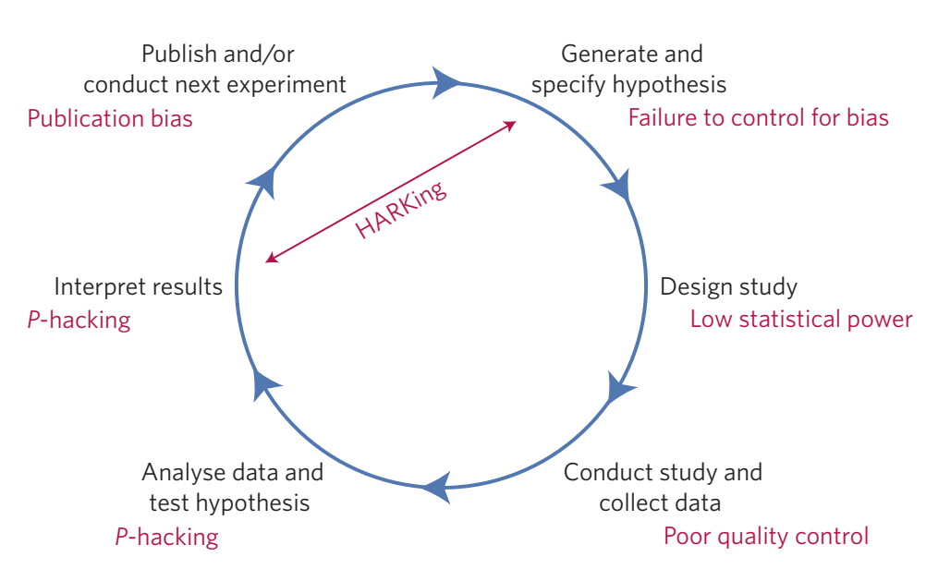
Munafò et al (2017), Nature Human Behavior

Slide 4


课程总体目标
Notes:
图片来源：https://www.tiobe.com/tiobe-index/

Slide 5
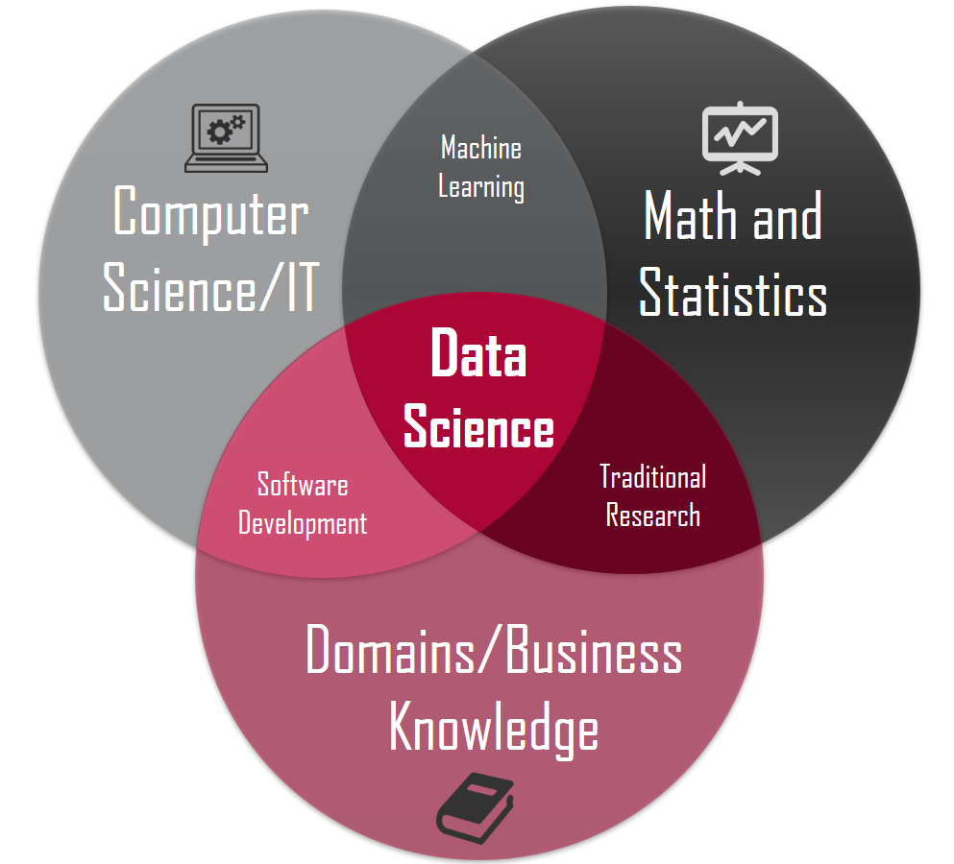
1. 数智时代下心理学的数据分析
1.1 数据科学（data science）
通过从数据中提取出有价值的部分来生产数据产品，学科范围涵盖了：数据取得、数据处理、数据分析等过程，举凡与数据有关的科学均属数据科学。
Notes:
图片来源：https://towardsdatascience.com/introduction-to-statistics-e9d72d818745

Slide 6
1.1 大数据的挑战
我们身处大数据时代
心理科学需要大数据的方法

Slide 7
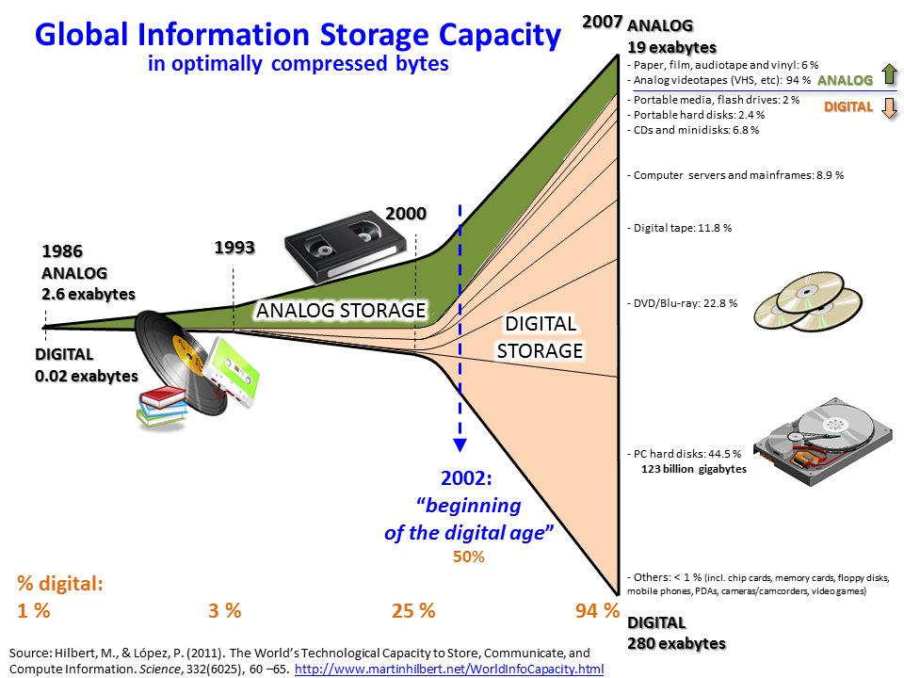
1.1 大数据的挑战
互联网时代，人类产生和创造的数据量呈爆炸式增长
Notes:
图片来源：https://en.wikipedia.org/wiki/Big_data

Slide 8
1.1 大数据的挑战
大数据对心理学研究的影响
Big n (sample size)
数字平台收集的数据数以万计，有时甚至是数以百万计
Big v (variables)
数字平台产生了大量可用于研究的变量
Big t (time)
数字平台可在很长一段时间内记录个人的诸多数据
Big m (model)
越来越多的学者使用更大更复杂的模型来解释心理学现象

Slide 9
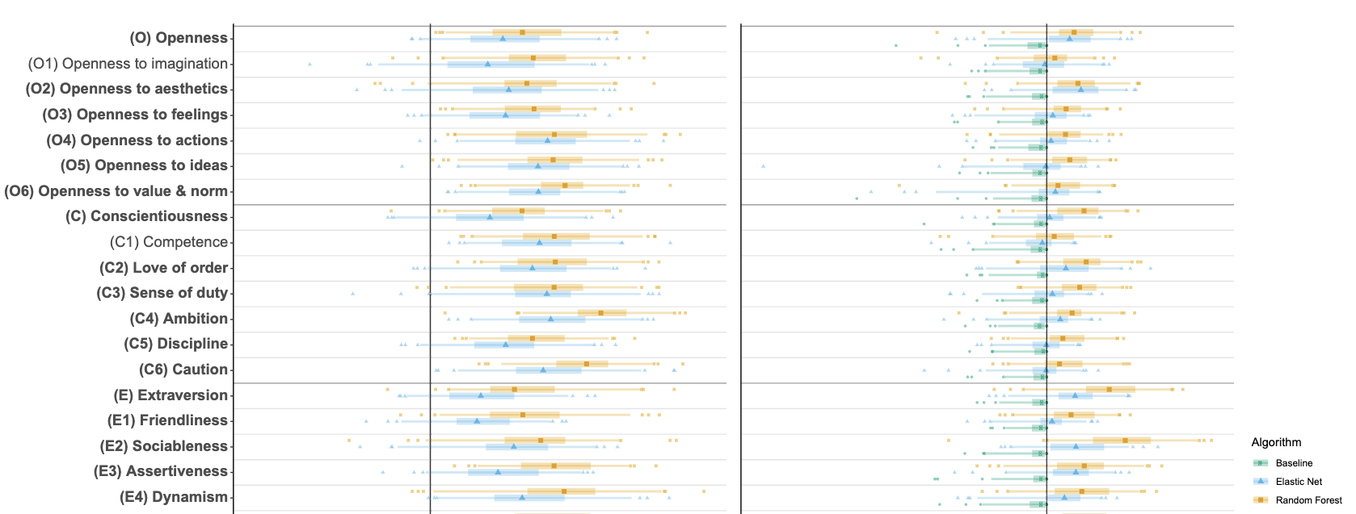
例如，手机数据预测人格
Stachl et al (2020) PNAS, doi: 10.1073/pnas.1920484117

Slide 10
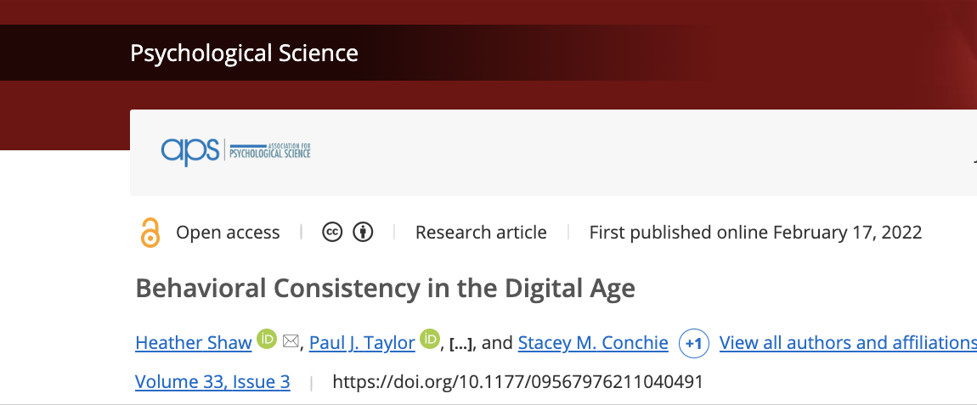
数字化时代人类行为的一致性
Shaw et al (2022) Psych Sci, doi: 10.1177/09567976211040491
Notes:
图片来源：https://journals.sagepub.com/doi/full/10.1177/09567976211040491

Slide 11
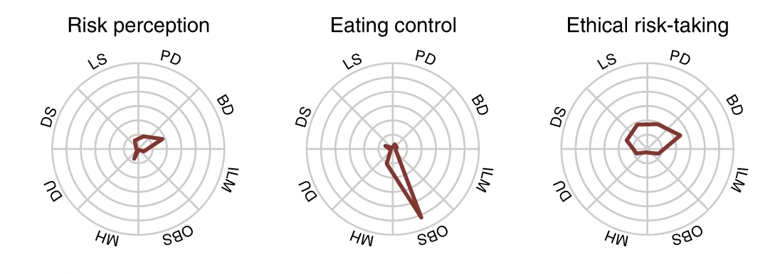
使用数据驱动的方法探究自我调节(self-regulation)的结构
脊回归的特征重要性
Eisenberg et al (2019) Nat Comm, doi: 10.1038/s41467-019-10301-1
Notes:
图片来源：https://www.nature.com/articles/s41467-019-10301-1/figures/8

Slide 12
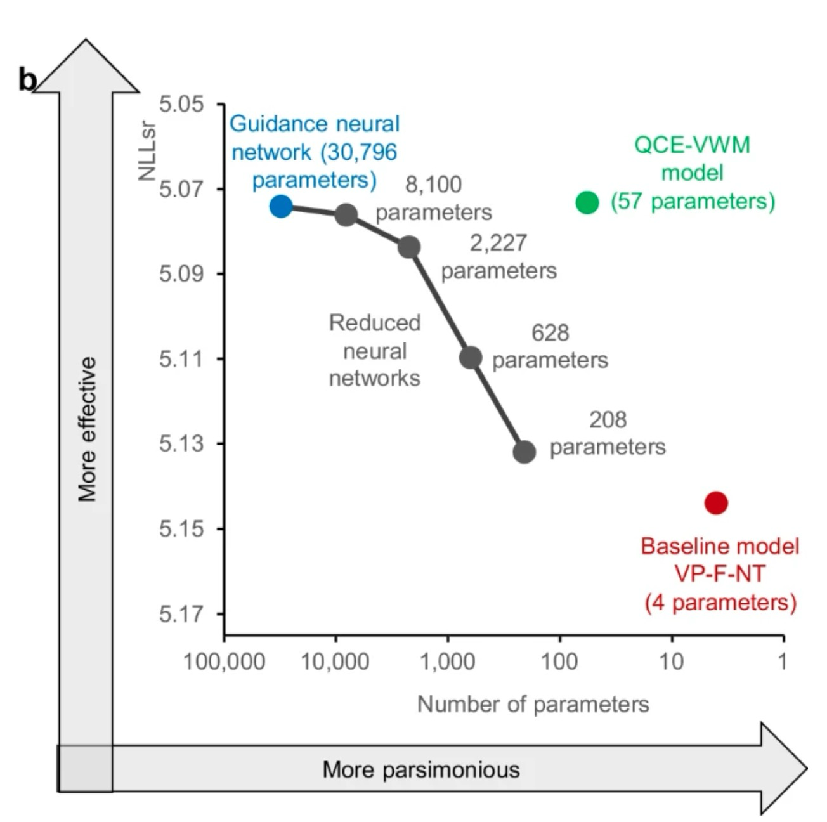
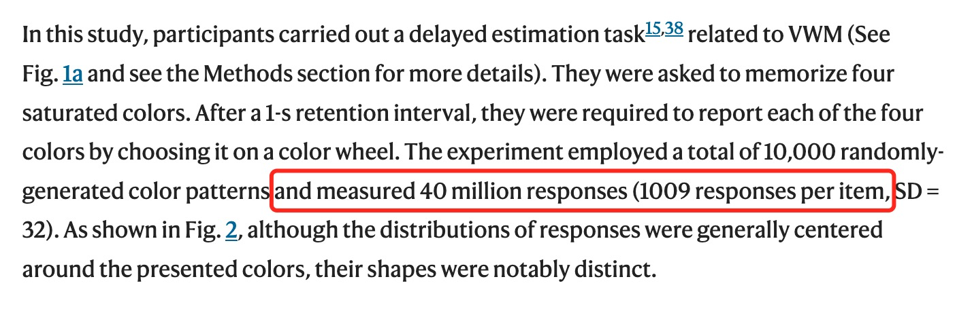
使用数据驱动的方法探究工作记忆的机制
Huang (2025) Nat comm, doi: 10.1038/s41467-025-56700-5
Notes:
图片来源：https://www.nature.com/articles/s41467-019-10301-1/figures/8

Slide 13
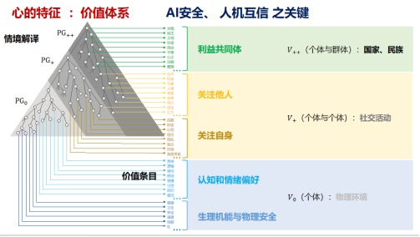
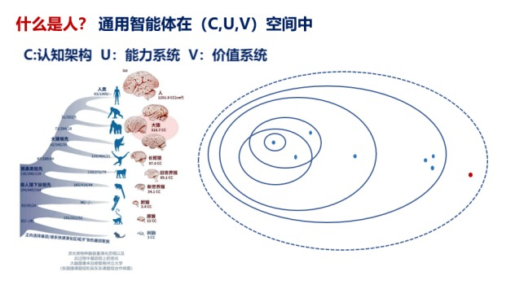
1.2 AI的挑战
大语言模型在编码上突飞猛进；
Agentic programming or vibe coding成为新趋势
计算机科学家正在将心理/社会因素整合到AI之中。
https://mp.weixin.qq.com/s/vFS8wHzsOwJplM5UT4bKQQ

Slide 14
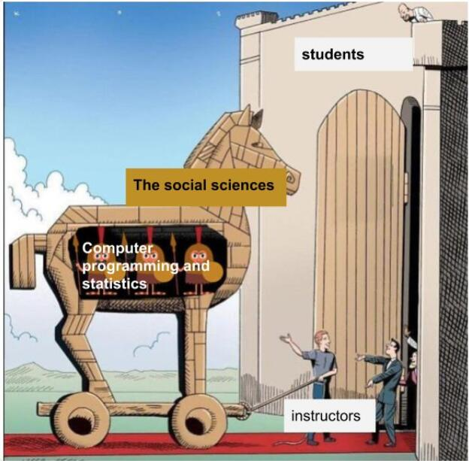
1.3 为什么要学习R语言？
心理学（社会科学）的数据分析愈发需要计算机编程能力
Notes:
图片来源：twitter

Slide 15
1.3 为什么在数据分析要使用R语言？
科学性
增强计算的可重复性
更合适的(新)统计方法
美观
精细的图片控制
实用性
适用于心理学研究的各个阶段
能够适应数字化时代的需求

Slide 16
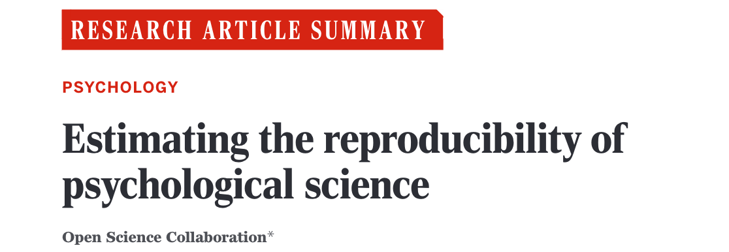
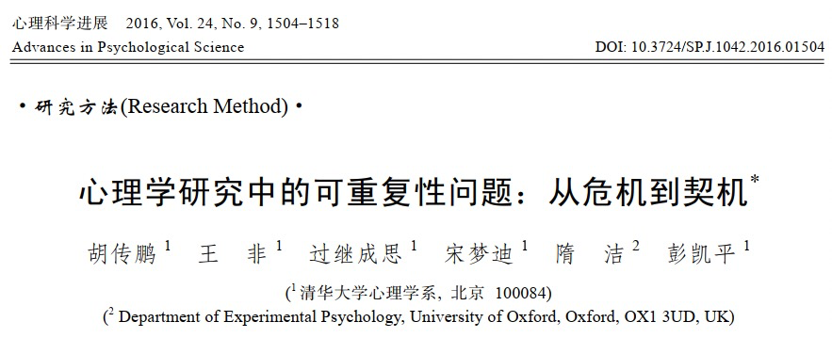
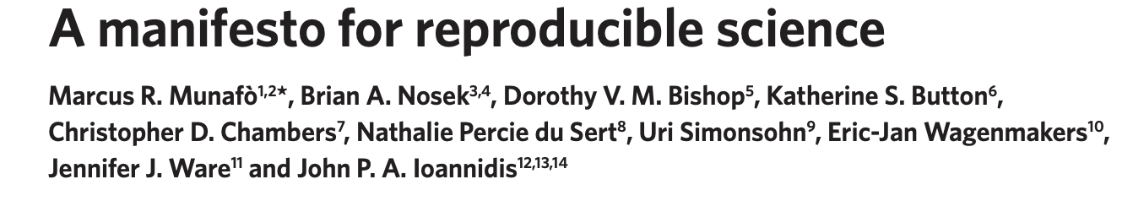
科学性：增强计算的可重复性
https://www.science.org/doi/10.1126/science.aac4716
https://www.nature. com/articles/s41562-016-0021
Notes:
图片来源：https://www.science.org/doi/10.1126/science.aac4716
图片来源：https://www.nature. com/articles/s41562-016-0021

Slide 17
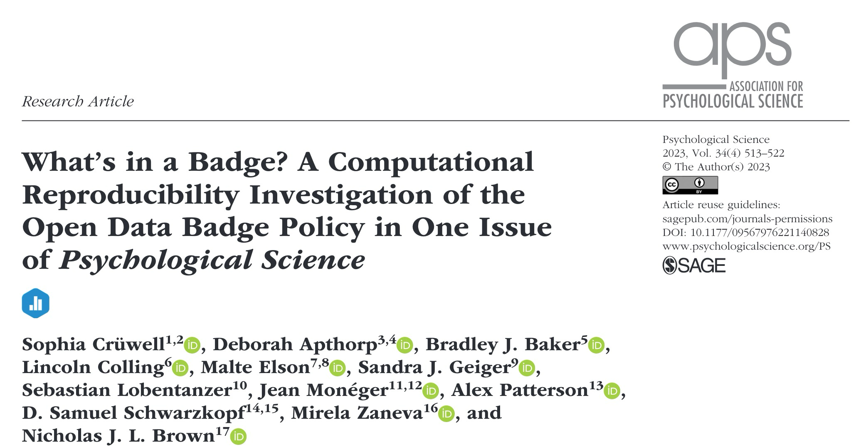
科学性：增强计算的可重复性
R语言
完整记录数据分析的全过程
可以达到跨机器的一致结果

Slide 18
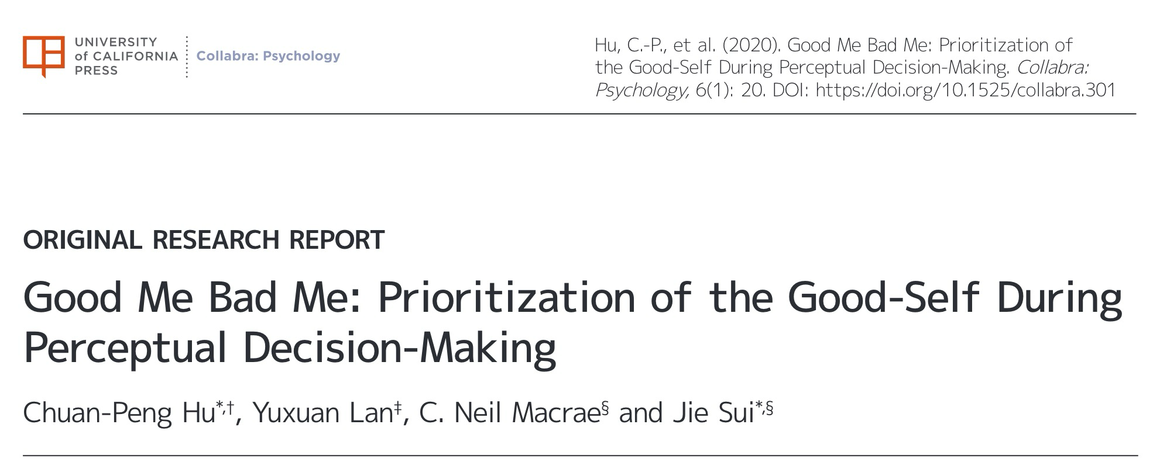
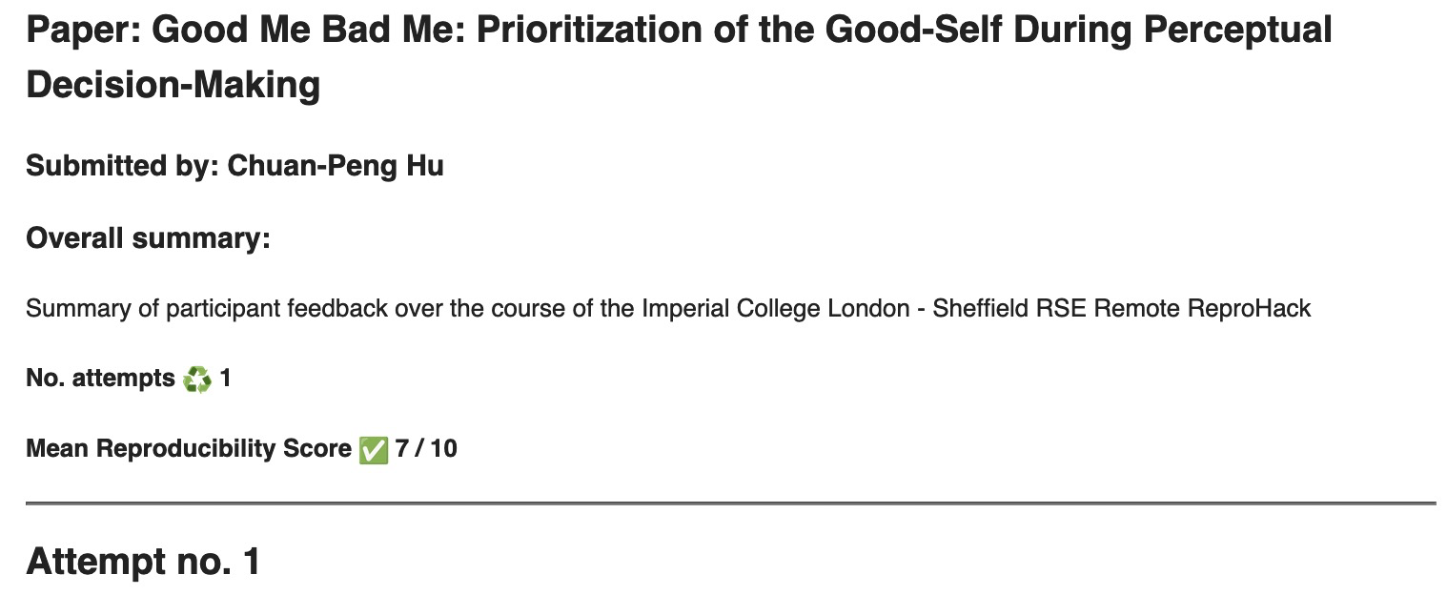
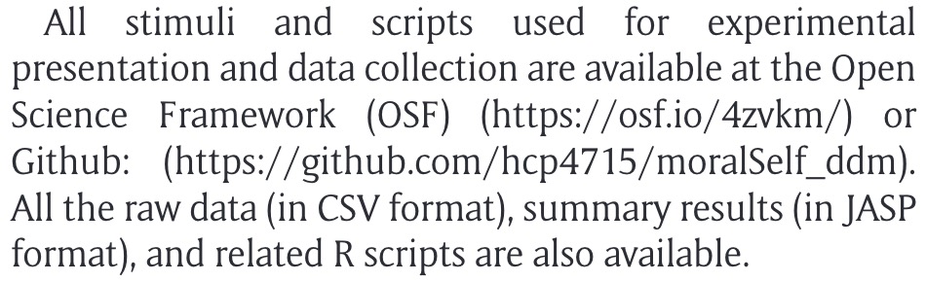
科学性：增强计算的可重复性
R语言
完整记录数据分析的全过程
可以达到跨机器的一致结果
https://github.com/hcp4715/moralSelf_ddm

Slide 19
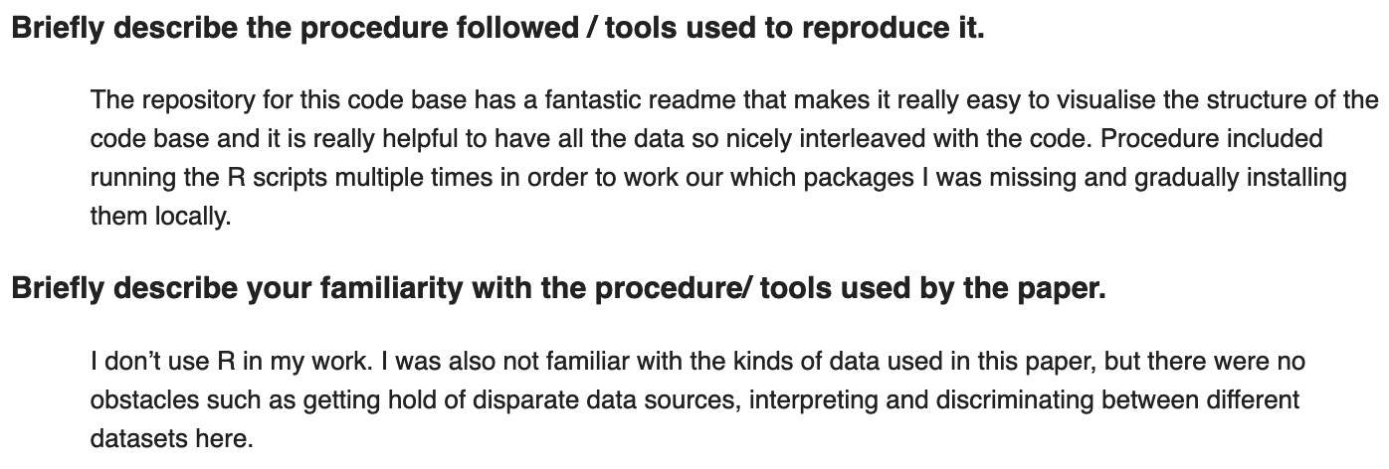
科学性：增强计算的可重复性
R语言
完整记录数据分析的全过程
可以达到跨机器的一致结果

Slide 20
科学性：更合适的新方法
R语言有广泛的使用群体和不断更新的方法库
可使用最新的方法
可使用更合适的方法

Slide 21
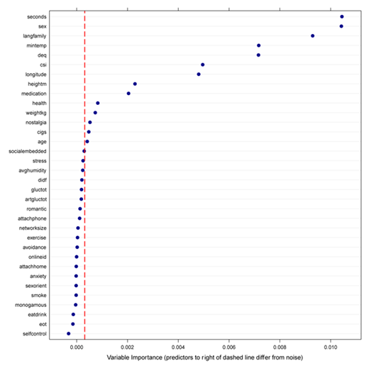
科学性：更合适的新方法
R语言有广泛的使用群体和不断更新的方法库
可使用最新的方法
用随机森林的方法找到有着最稳定的预测变量
IJzerman et al (2018) Collabra: Psychology

Slide 22
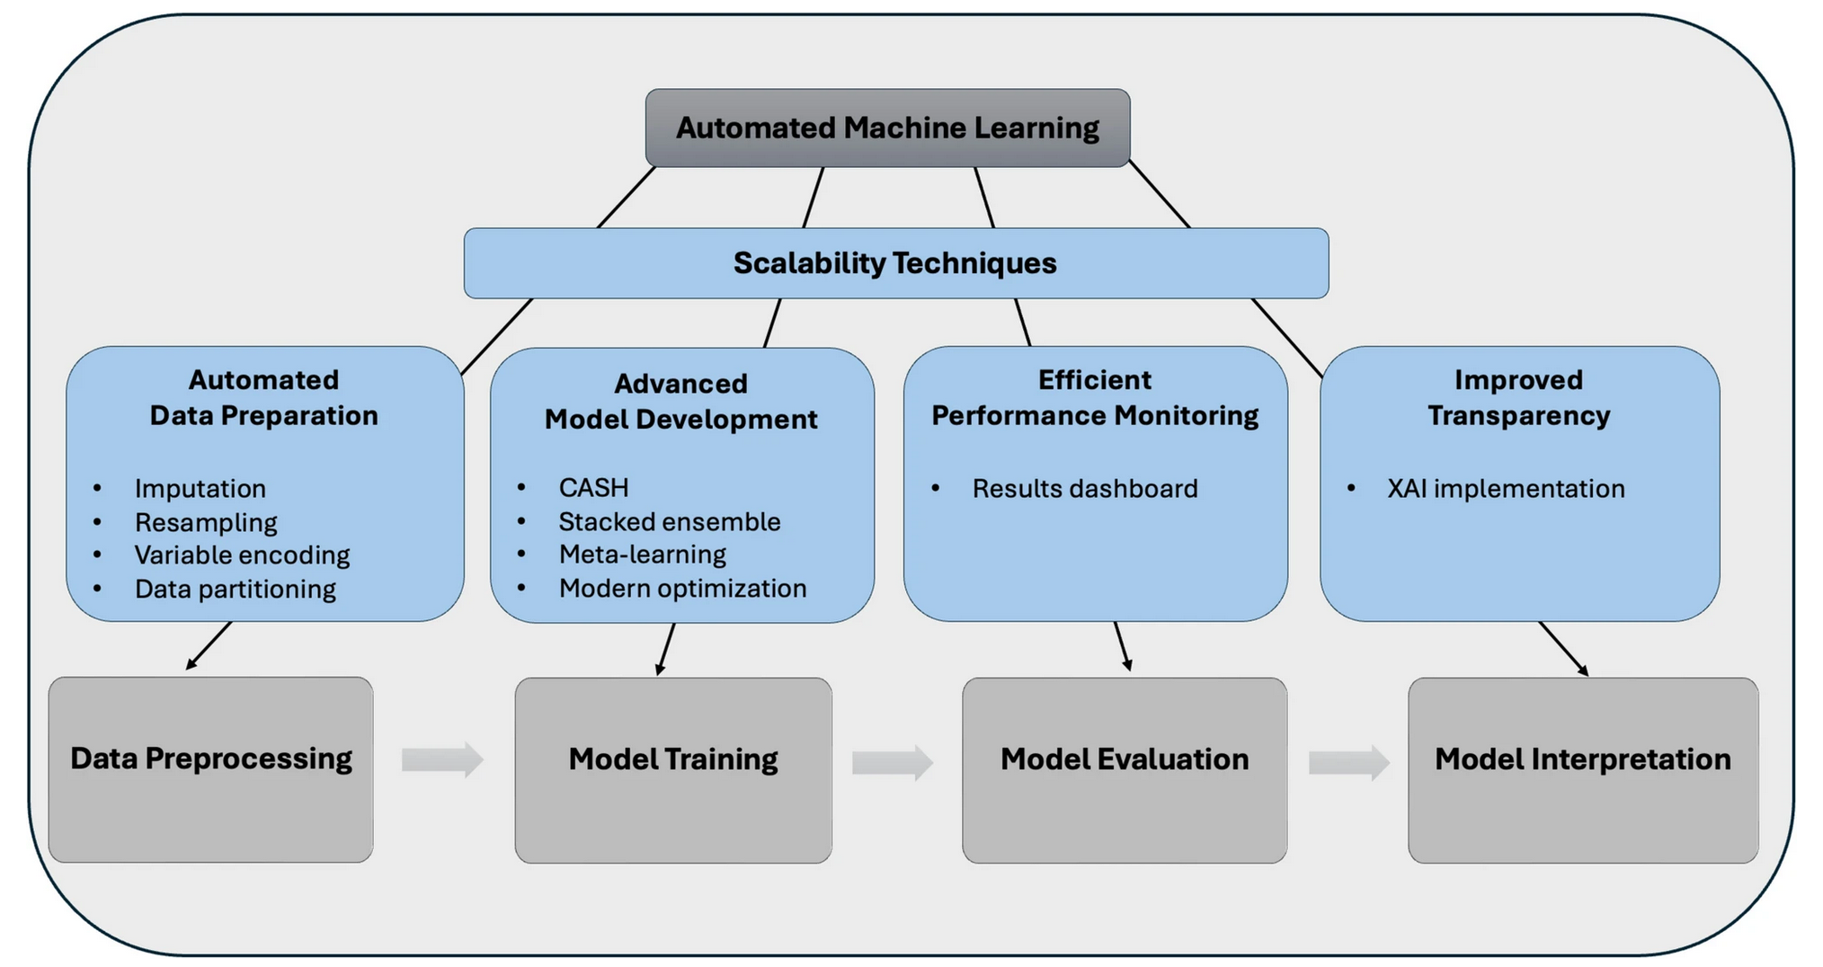
科学性：更合适的新方法
R语言有广泛的使用群体和不断更新的方法库
可使用最新的方法
自动化机器学习成为可能
Lee & Gates (2025) BRM; Fu & Zhao (2025) BRM

Slide 23
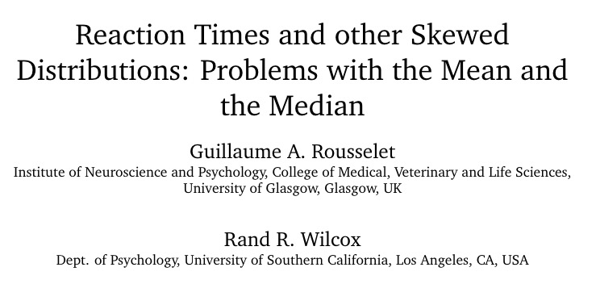
科学性：更合适的新方法
R语言有强大的使用群体和不断更新的方法库
可使用更合适的方法
线性模型还是广义线性模型？
Rousselet et al (2020) Meta-Psychology

Slide 24
美观性：更合适可视化
R语言绘图可调节每个细节

Slide 25
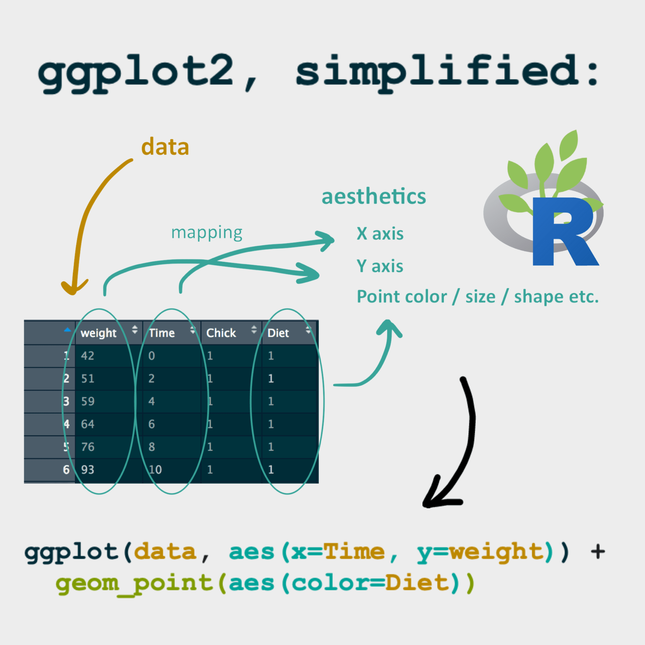
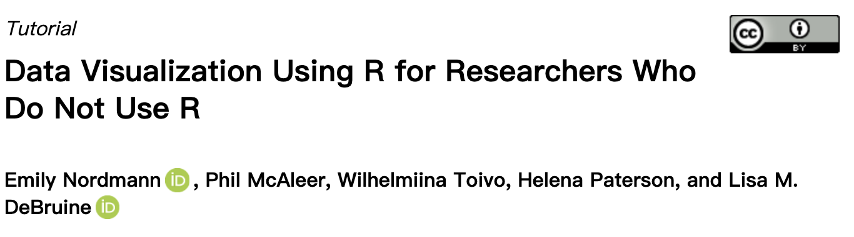
https://journals.sagepub.com/doi/epub/10.1177/25152459221074654
Notes:
图片来源：https://www.rforecology.com/post/a-simple-introduction-to-ggplot2/
文献来源：https://journals.sagepub.com/doi/epub/10.1177/25152459221074654

Slide 26
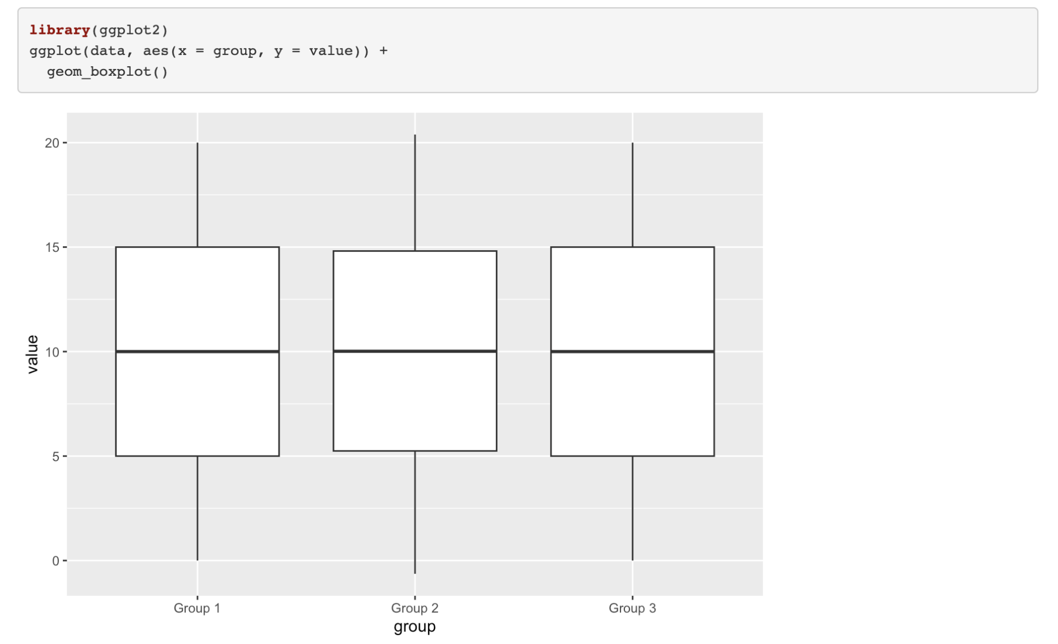
箱型图
Notes:
代码修改自：https://www.cedricscherer.com/2021/06/06/visualizing-distributions-with-raincloud-plots-and-how-to-create-them-with-ggplot2/#boxplot

Slide 27
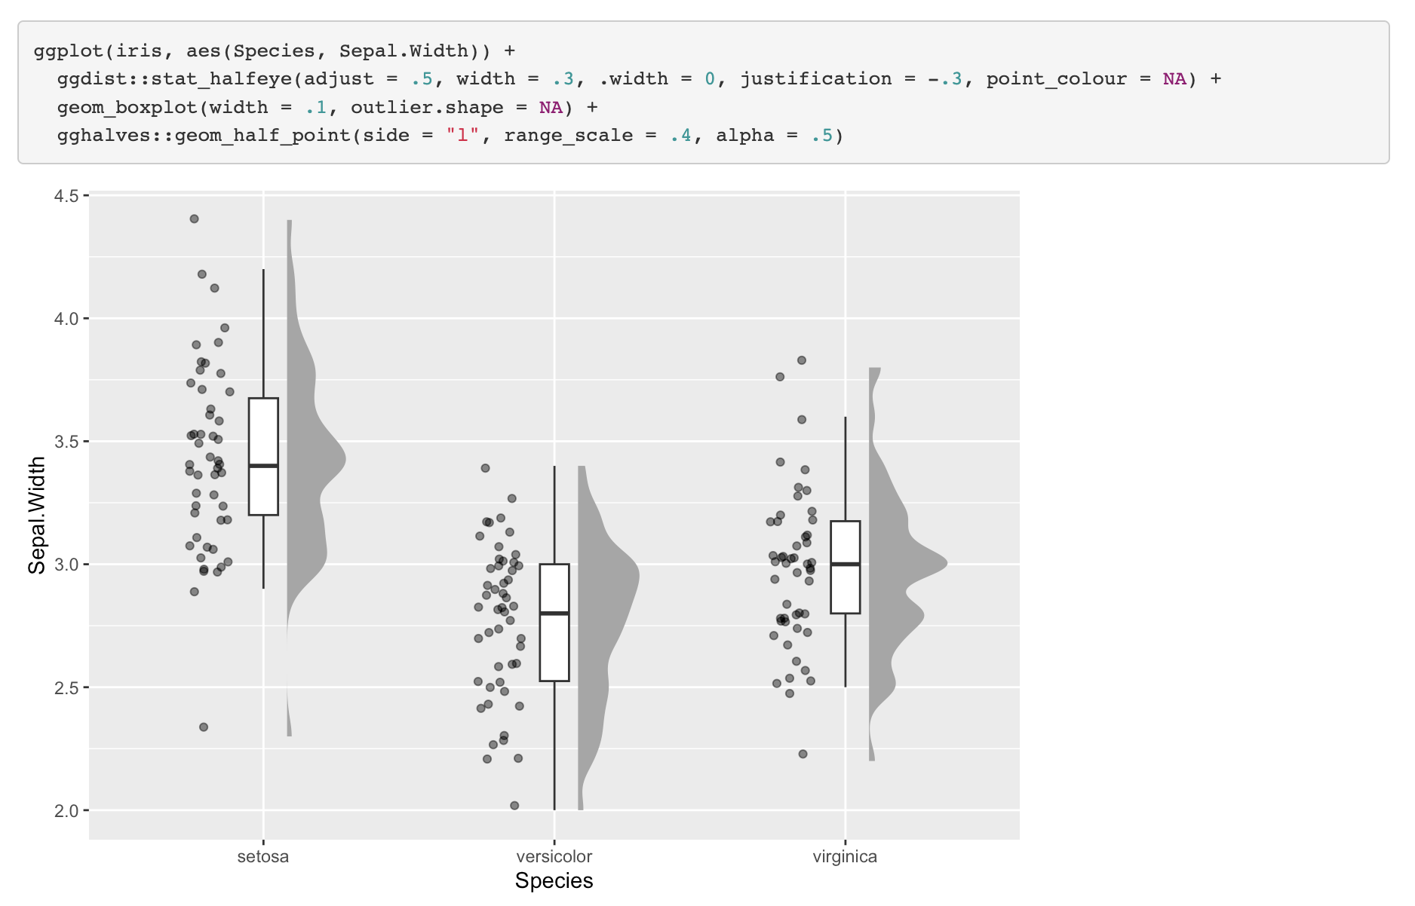
Raincloud
Notes:
代码修改自：https://www.cedricscherer.com/2021/06/06/visualizing-distributions-with-raincloud-plots-and-how-to-create-them-with-ggplot2/#boxplot

Slide 28
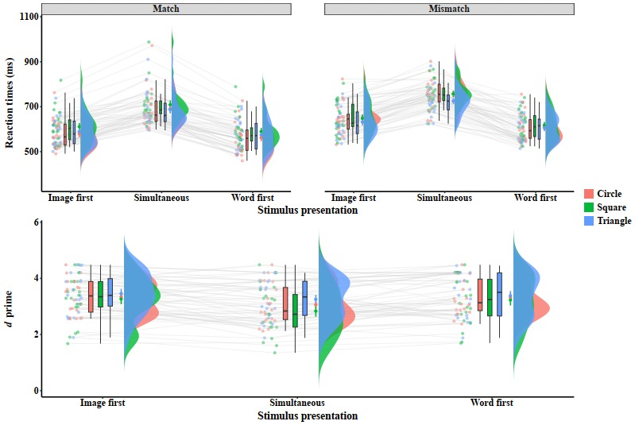
Raincloud
Zheng, Yuanrui et al (in prep)
Notes:
代码修改自：https://www.cedricscherer.com/2021/06/06/visualizing-distributions-with-raincloud-plots-and-how-to-create-them-with-ggplot2/#boxplot

Slide 29
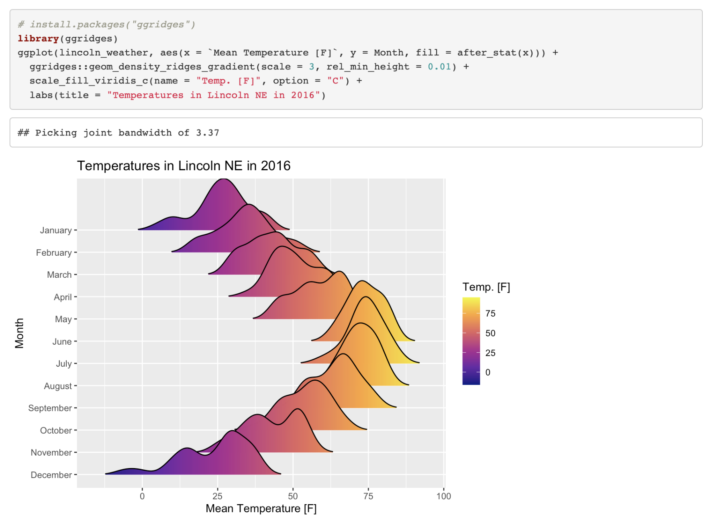
更复杂的图片
Notes:
代码修改自：https://wilkelab.org/ggridges/articles/introduction.html

Slide 30
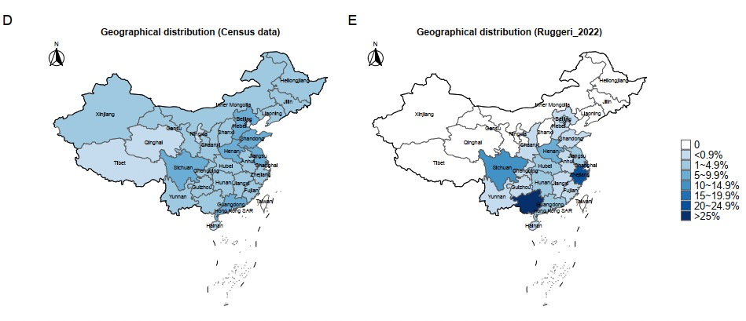
Ghai, Forscher, & Chuan-Peng (2024, Nature Human Behavior, doi: 10.1038/s41562-024-01902-y)

Slide 31
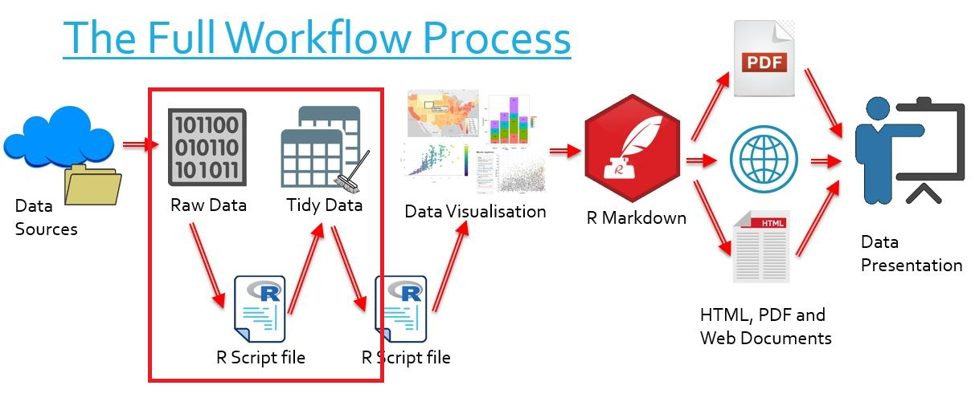
实用性：适用于数据分析的各个阶段
几乎科研每个阶段中涉及到的数据处理，均有对应的R包。
Notes:
图片来源：https://communicate-data-with-r.netlify.app/docs/tidyverse/

Slide 32
实用性：适用于数据分析的各个阶段
几乎科研每个阶段中涉及到的数据处理，均有对应的R包。
Munafò et al (2017), Nature Human Behavior

Slide 33
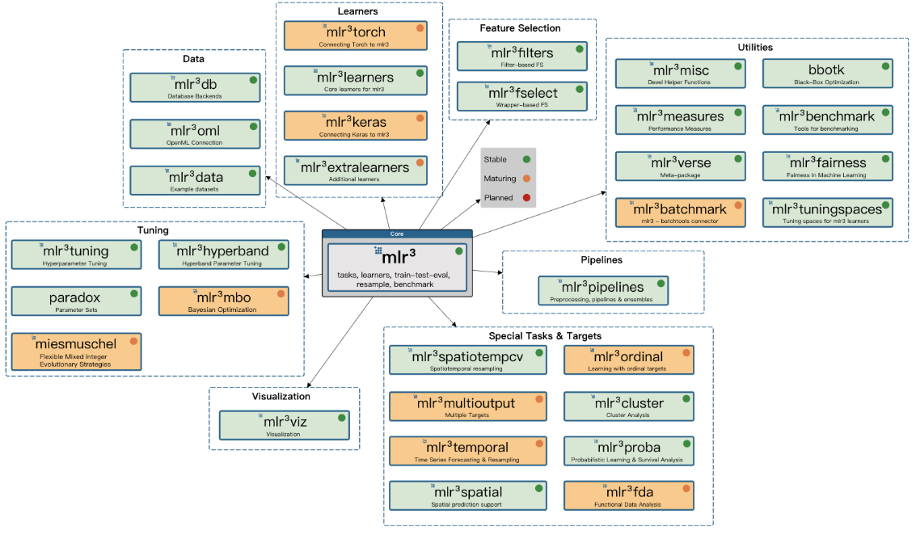
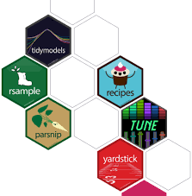
实用性：适应AI化时代的需求
R中的深度学习框架(keras)
R中的机器学习框架(mlr3verse, tidymodels)

Slide 34


实用性：适应AI时代的需求
强大的社区
众多的教程

Slide 35
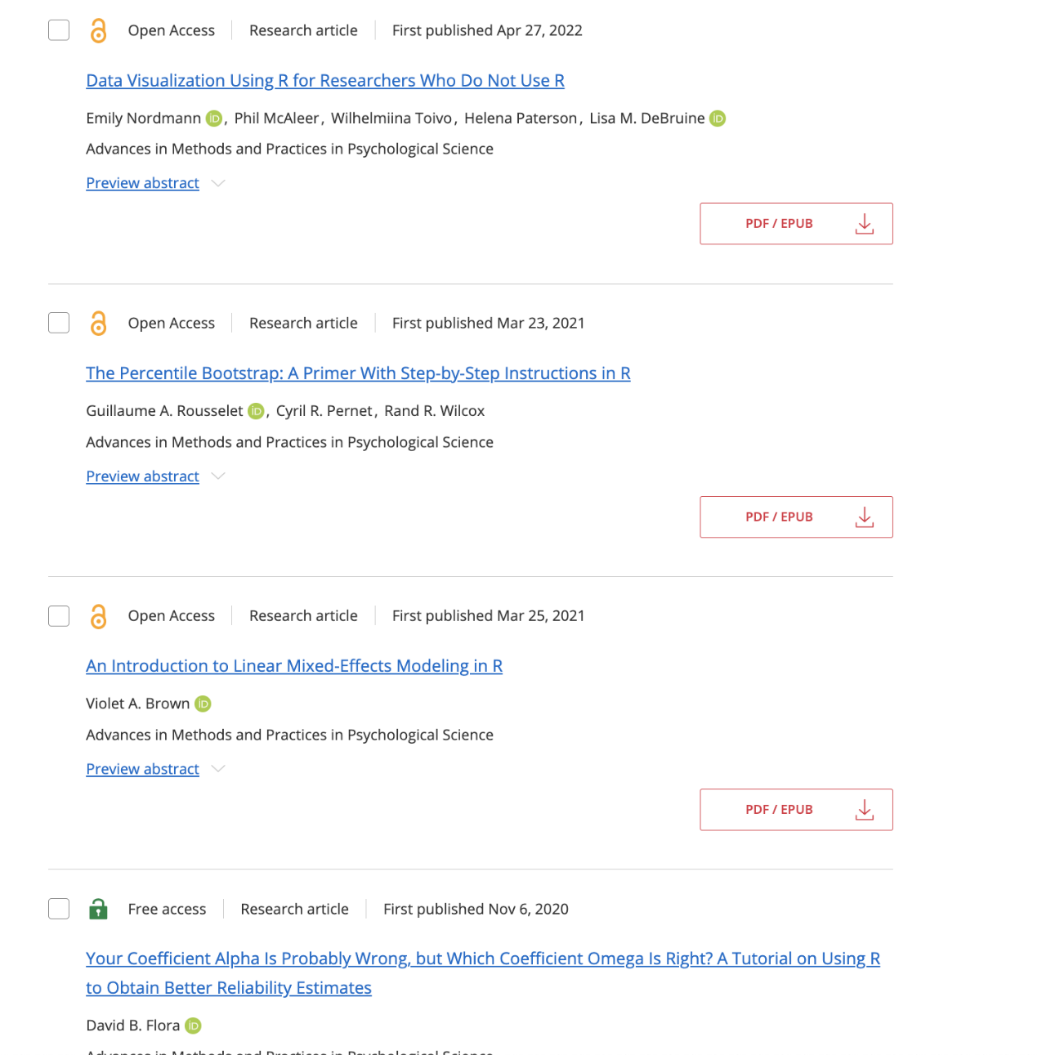
实用性：适应AI化时代的需求
心理学研究日益流行
Advances in Methods and Practices in Psychological Science (IF = 15.6)发表多篇教程

Slide 36
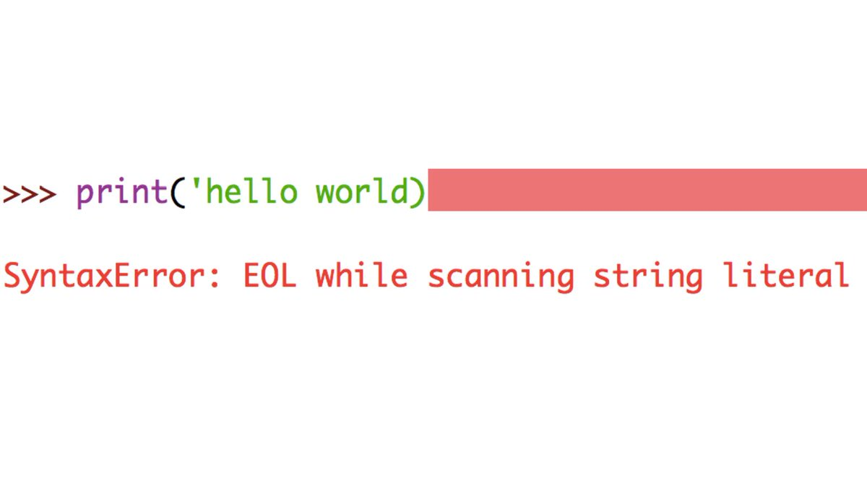
2. R语言使用的示例展示

Slide 37
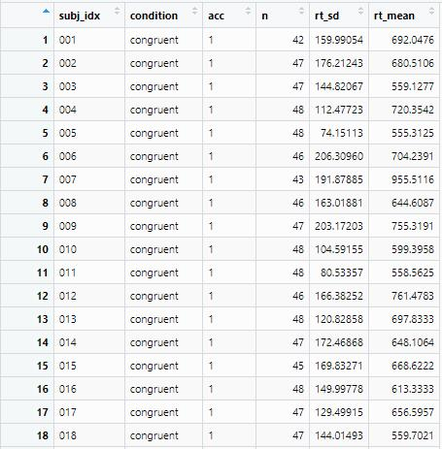
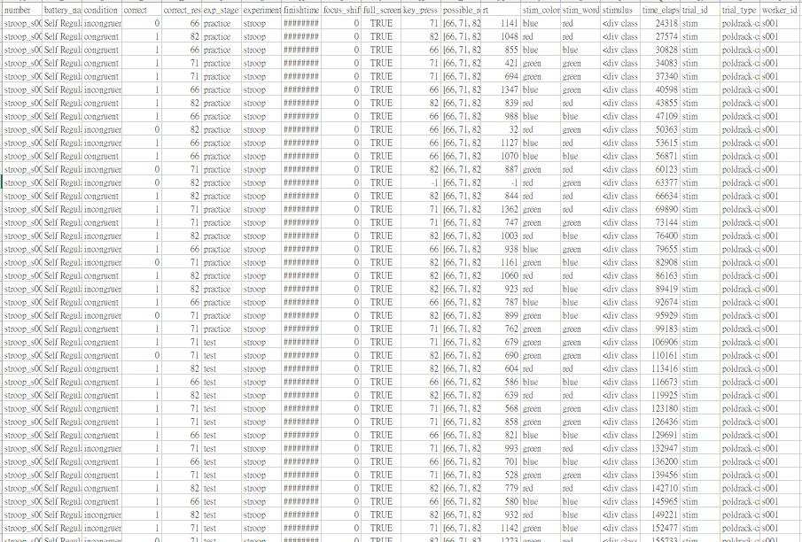

2.1 数据清洗
df.clean <- df.raw %>%
dplyr::filter() %>%
dplyr::mutate() %>%
dplyr::group_by() %>%
dplyr::summarize() %>%
dplyr::ungroup() %>%

Slide 38


2.2 ggplot2画图

Slide 39
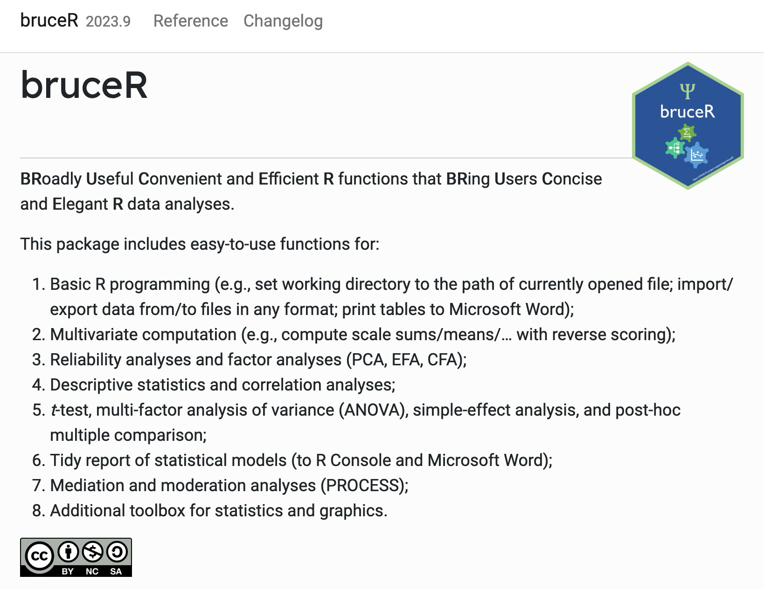
2.3 & 2.4 心理学数据分析与结果汇报：
`bruceR`
https://psychbruce.github.io/bruceR/

Slide 40
2.3 & 2.4 心理学数据分析与结果汇报：
`bruceR`
?=
700
One-Sample t-test

Slide 41
2.3 & 2.4 心理学数据分析与结果汇报：
CODE
bruceR::TTEST(df.t.one, "rt_mean", test.value = 700, test.sided = "=")
?=
700
OUTPUT
One-Sample t-test
Hypothesis: two-sided (μ ≠ 700)
Descriptives:
───────────────────────
Variable N Mean (S.D.)
───────────────────────
rt_mean 522 671.99 (101.14)
───────────────────────
Results of t-test:
───────────────────────────────────────────────────────────────────────────────── t df p Difference [95% CI] Cohen’s d [95% CI] BF10
─────────────────────────────────────────────────────────────────────────────────rt_mean: (rt_mean - 700) -6.33 521 <.001 *** -28.01 [-36.70, -19.31] -0.28 [-0.36, -0.19] 1.05e+07
─────────────────────────────────────────────────────────────────────────────────

Slide 42
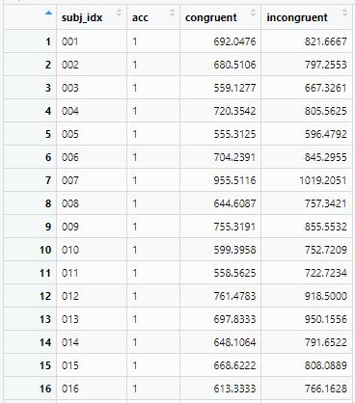
CODE
bruceR::TTEST(df.t.pair, y=c("congruent", "incongruent"), paired = T)
OUTPUT
Paired-Samples t-test
Hypothesis: two-sided (μ2 - μ1 ≠ 0)
t is large; approximation invoked.
Descriptives:
──────────────────────────
Variable N Mean (S.D.)
──────────────────────────
congruent 522 671.99 (101.14)
incongruent 522 794.04 (121.84)
──────────────────────────
Results of t-test:
───────────────────────────────────────────────────────────────────────────────── t df p Difference [95% CI] Cohen’s d [95% CI] BF10
─────────────────────────────────────────────────────────────────────────────────Paired: (incongruent - congruent) 46.35 521 <.001 *** 122.05 [116.88, 127.22] 2.03 [1.94, 2.11] 8.35e+182
─────────────────────────────────────────────────────────────────────────────────

Slide 43
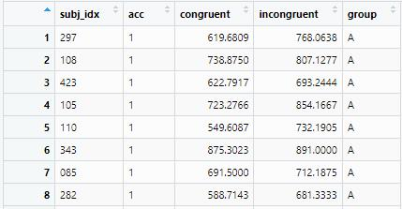
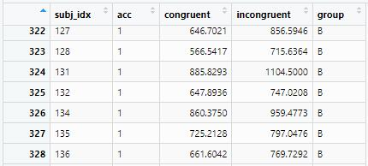
CODE
bruceR::TTEST(df.t.ind, "congruent", x="group")
OUTPUT
Levene’s test for homogeneity of variance:
────────────────────────────────────────
Levene’s F df1 df2 p
────────────────────────────────────────
congruent: group (B - A) 0.90 1 520 .345
────────────────────────────────────────
Note: H0 = equal variance (homoscedasticity).
If significant (violation of the assumption),
then you should better set `var.equal=FALSE`.
Results of t-test:
────────────────────────────────────────────────────────────────────────────── t df p Difference [95% CI] Cohen’s d [95% CI] BF10
────────────────────────────────────────────────────────────────────────────── congruent: group (B - A) 0.16 520 .877 1.38 [-16.03, 18.79] 0.01 [-0.16, 0.19] 9.85e-02
──────────────────────────────────────────────────────────────────────────────
Independent-Samples t-test
Hypothesis: two-sided (μ2 - μ1 ≠ 0)
Descriptives:
─────────────────────────────── Variable Factor Level N Mean (S.D.)
─────────────────────────────── congruent group A 261 671.31 ( 99.88)
congruent group B 261 672.68 (102.58)
───────────────────────────────
?=

Slide 44
2.5 Regression
CODE
lm_result <- lm(rt_mean ~ condition + acc + n, data = df.t)
summary(lm_result)
OUTPUT
Residuals:
Min 1Q Median 3Q Max
-571.25 -89.73 -9.61 80.52 630.75
Coefficients:
Estimate Std. Error t value Pr(>|t|)
(Intercept) 749.503 8.370 89.552 < 0.0000000000000002 ***
conditionincongruent 100.498 7.286 13.793 < 0.0000000000000002 ***
acc1 217.730 50.018 4.353 0.0000142248 ***
n -6.253 1.164 -5.373 0.0000000882 ***
---
Signif. codes: 0 ‘***’ 0.001 ‘**’ 0.01 ‘*’ 0.05 ‘.’ 0.1 ‘ ’ 1
Residual standard error: 146.2 on 1700 degrees of freedom
Multiple R-squared: 0.1601, Adjusted R-squared: 0.1586
F-statistic: 108 on 3 and 1700 DF, p-value: < 0.00000000000000022

Slide 45
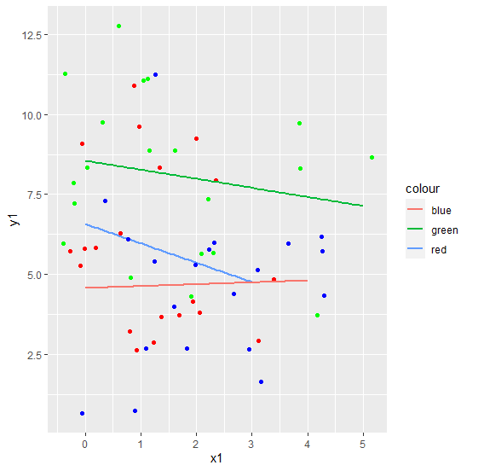
2.5 Regression
CODE
lm_result <- lm(rt_mean ~ stim_word + n + stim_word*n,
data = df.F.ANOVA.within)
summary(lm_result)

Slide 46
3. 关于本课程

Slide 47
3.1 课程理念
以问题解决为起点，以能力提升为终极目标
理解 > 记忆
能力提升 > 问题解决
区分“AI泡沫”与“AI生产力”

Slide 48
3.2 课程内容
Munafò et al (2017), Nature Human Behavior

Slide 50

3.3 作业和成绩
出勤10%
在超星平台上打卡看视频
课堂展示 (45%)
至少一次vibe coding技能分享
一次大作业（45%）
Opencode + R完整地复现一个顶刊上的分析
展示全过程
一个复现报告(shinyapp、APA实验报告)
记得上课带插线板！！！

Slide 51
4. 如何学好这门课
Notes:
https://tenor.com/view/kid-panic-drowning-water-stand-gif-5235658

Slide 52
4. 如何学好这门课
4.1 清晰的问题意识
AI是你的co-pilot，培养对问题重要性的敏感性
平衡 “人类可理解”与“AI可理解”
难点在于：
统计思维（费脑力）
细节调整

Slide 53
4. 如何学好这门课
敢于尝试

Slide 54

4. 如何学好这门课
多犯错才能多学习
多搜索、使用工具
以计算机的思维思考问题
互帮互助

Slide 55
谢谢大家！
欢迎提问！

